Slide 1
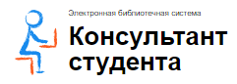
НОВИНКИ ЭЛЕКТРОННОЙ БИБЛИОТЕКИ Детская онкология Издания 2022-2023 года
https://www.books-up.ru/ru//
https://develop.studentlibrary.ru/
https://e.lanbook.com/

Slide 2
Ежегодно 15 февраля во всем мире отмечается Международный день детей, больных раком (International Childhood Cancer Day). Этот День появился в 2001 году по инициативе Всемирной конфедерации родителей онкобольных детей.
Международный день детей, больных раком, – глобальная совместная кампания по повышению осведомленности о детской онкологии и поддержке больных детей их семей. Идея проведения этого Дня, состоит в том, что каждый ребенок и подросток с онкологическими заболеваниями должен иметь самую лучшую медицинскую и психосоциальную помощь.
Основной цель ю проведения Международного дня детей, больных раком, является повышение уровня информированности врачей-педиатров, всего профессионального медицинского сообщества, социально ответственных граждан всех специальностей об успехах и проблемах детской онкологии.
По статистике Всемирной организации здравоохранения (ВОЗ), рак — вторая по частоте причина смертности у детей после несчастных случаев. Чаще всего дети болеют раком кроветворных органов (лейкозы, злокачественные лимфомы, лимфогранулематоз) — 70%. Реже всего встречаются «взрослые» формы рака — 3%.
По оценкам ВОЗ , в мире ежегодно около 215 тысяч детей, моложе 15 лет, заболевают раком, и еще 85 тысяч детей — в возрасте от 15 до 19 лет. При этом каждый год около 100 тысяч детей умирают от рака. В странах с высокими расходами на здравоохранение выживают восемь детей из десяти заболевших.
В России ежегодно заболевают онкологией около 3,5 тысячи детей, что составляет порядка 15 человек на сто тысяч детского населения . Детская онкология сталкивается с теми же проблемами, что и взрослая — поздняя диагностика и поступление: 75% больных поступает с третьей-четвертой стадией заболевания, когда лечение очень сложное и дорогое.
В настоящее время медицинские эксперты признают, что рак является излечимым заболеванием. При использовании современных возможностей терапии, которые разработаны онкологами различных стран и приняты как международные стандарты, на сегодняшний момент шансы на выздоровление у больных раком детей в России составляют 80%.
https://internationalchildhoodcancerday.org/

Slide 3
Детская онкология : учебник / под ред. М. Ю. Рыкова. - 2-е изд. , перераб. и доп. - Москва : ГЭОТАР-Медиа, 2022. - 432 с. - ISBN 978-5-9704-6843-2. - Текст : электронный // ЭБС "Консультант студента" : [сайт]. - URL : https://www.studentlibrary.ru/book/ISBN9785970468432.html (дата обращения: 13.02.2024). - Режим доступа : по подписке.
В учебнике рассмотрены особенности детской онкологии, различные аспекты диагностики и лечения гемобластозов (лейкозов и лимфом), опухолей головного и спинного мозга, эмбриональных опухолей и опухолей костной ткани, кист средостения и брюшной полости, ангиодисплазий, пигментных новообразований, злокачественных и доброкачественных опухолей мягких тканей у детей. Отдельная глава посвящена редким для детского возраста опухолям - раку щитовидной железы и носоглотки, опухолям слюнных желез. Теоретический материал сопровождается иллюстрациями, тестовыми заданиями.
Учебник предназначен студентам, обучающимся по программам высшего образования - программам специалитета "Педиатрия" по дисциплине "Детская онкология".
.

Slide 4
Онкология : учебник / под ред. Ш. Х. Ганцева. - Москва : ГЭОТАР-Медиа, 2023. - 704 с. - ISBN 978-5-9704-7469-3, DOI: 10.33029/9704-7469-3-ONC-2023-1-704. - Электронная версия доступна на сайте ЭБС "Консультант студента" : [сайт]. URL: https://www.studentlibrary.ru/book/ISBN9785970474693.html (дата обращения: 13.02.2024). - Режим доступа: по подписке. - Текст: электронный
Учебник подготовлен в соответствии с федеральным государственным образовательным стандартом высшего образования.
Книга состоит из двух разделов. Раздел «Общая онкология» содержит сведения об истории, современных проблемах онкологии, организации онкологической помощи, основах канцерогенеза, методах диагностики злокачественных опухолей, принципах лечения злокачественных новообразований. Раздел «Частная онкология» содержит данные об основных нозологических формах злокачественных новообразований, отраженных в соответствующих главах.
Издание предназначено студентам медицинских вузов, обучающимся по направлению подготовки 31.05.01 «Лечебное дело», по специальностям 31.05.02 «Педиатрия», 32.05.01 «Медико-профилактическое дело».

Slide 5
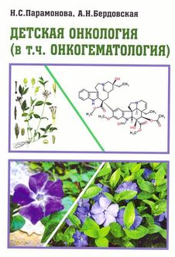
Парамонова Н. С. Детская онкология (в т.ч. онкогематология) : пособие для студентов / Н. С. Парамонова, А. Н. Бердовская. - Гродно : ГрГМУ, 2021. - 200 c. - ISBN 9789855956793. - Текст : электронный // ЭБС "Букап" : [сайт]. - URL : https://www.books-up.ru/ru/book/detskaya-onkologiya-v-t-ch-onkogematologiya-14867652/ (дата обращения: 13.02.2024). - Режим доступа : по подписке.
В пособии подробно изложены причины, механизмы развития, клинические варианты течения, методы диагностики и современные подходы к лечению и профилактике онкогематологических заболеваний у детей. Материал изложен на основе последних документов ВОЗ, научно-практических программ, протоколов лечения. Предназначено для студентов педиатрического факультета.

Slide 6
Онкология : учебник / под ред. О. О. Янушевича, Л. З. Вельшера , Г. П. Генс, А. Ю. Дробышева. - 2-е изд. , испр. и доп. - Москва : ГЭОТАР-Медиа, 2023. - 592 с. - ISBN 978-5-9704-7436-5. - Текст : электронный // ЭБС "Консультант студента" : [сайт]. - URL : https://www.studentlibrary.ru/book/ISBN9785970474365.html (дата обращения: 13.02.2024). - Режим доступа : по подписке.
Учебник подготовлен на основе научно-педагогического опыта коллектива нескольких кафедр МГМСУ им. А.И. Евдокимова. Во втором издании представлены дополнительные сведения, касающиеся многочисленных вариантов доброкачественной и онкологической патологии челюстно-лицевой области и соседних областей (головы и шеи). Книга снабжена большим количеством иллюстраций, позволяющих лучше усвоить изложенный материал (медицинские фотографии, рентгенограммы, компьютерные и магнитно-резонансные томограммы и др.). Предложены контрольные вопросы, составленные в соответствии с программой по онкологии для студентов-стоматологов. Учебник предназначен студентам-стоматологам старших курсов медицинских вузов, а также может быть полезен студентам лечебных факультетов.

Slide 7
Соловьев, А. Е. Клиническая онкология детского возраста : учебник / А. Е. Соловьев. - Москва : ГЭОТАР-Медиа, 2023. - 264 с. - ISBN 978-5-9704-7425-9. - Текст : электронный // ЭБС "Консультант студента" : [сайт]. - URL : https://www.studentlibrary.ru/book/ISBN9785970474259.html (дата обращения: 13.02.2024). - Режим доступа : по подписке.
В учебнике изложены современные представления о патогенезе, эпидемиологии, диагностике и лечении детей с наиболее часто встречающимися онкологическими заболеваниями. Рассмотрены вопросы структуры заболеваемости и организации онкологической службы в России. Издание предназначено студентам педиатрических факультетов, клиническим ординаторам, педиатрам, детским хирургам и онкологам.

Slide 8
Детская онкология : учебник для ординаторов / под ред. М. Ю. Рыкова. - Москва : ГЭОТАР-Медиа, 2023. - 480 с. - ISBN 978-5-9704-6958-3, DOI: 10.33029/9704-6958-3-DONK-2023-1-480. - Электронная версия доступна на сайте ЭБС "Консультант студента" : [сайт]. URL: https://www.studentlibrary.ru/book/ISBN9785970469583.html (дата обращения: 13.02.2024). - Режим доступа: по подписке. - Текст: электронный
В учебнике изложены современные представления о патогенезе, эпидемиологии, диагностике и лечении детей с наиболее часто встречающимися онкологическими заболеваниями. Рассмотрены вопросы структуры заболеваемости и организации онкологической службы в России. Издание предназначено студентам педиатрических факультетов, клиническим ординаторам, педиатрам, детским хирургам и онкологам.

Slide 9
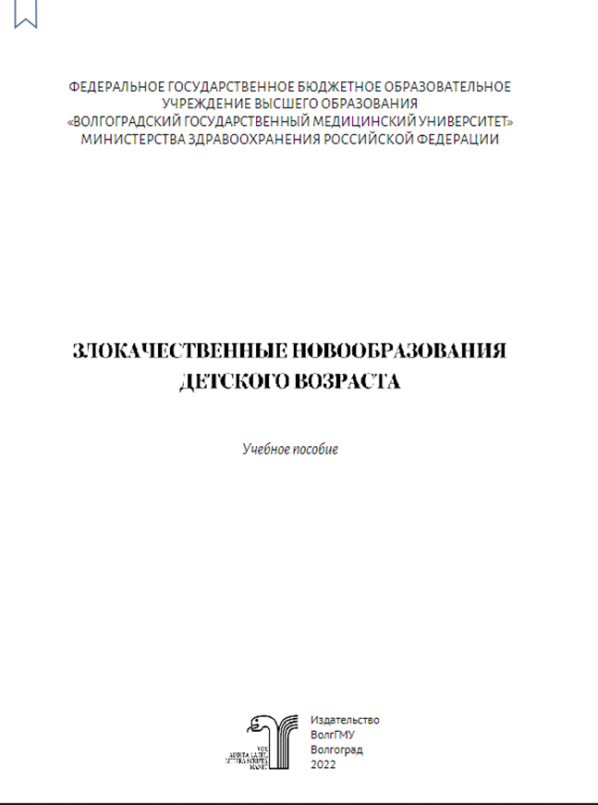
Злокачественные новообразования детского возраста : учебное пособие / Н. В. Малюжинская, М. А. Моргунова, И. В. Петрова [и др.]. — Волгоград : ВолгГМУ, 2022. — 76 с. — ISBN 978-5-9652-0772-5. — Текст : электронный // Лань : электронно-библиотечная система. — URL: https://e.lanbook.com/book/295868 (дата обращения: 13.02.2024). — Режим доступа: для авториз. пользователей.
В учебном пособии представлены современные взгляды на злокачественные новообразования детского возраста, такие как нефробластома, нейробластома, опухоли печени, экстракраниальные герминогенно-клеточные опухоли; обсуждаются вопросы классификации детского рака, основные принципы диагностики злокачественных новообразований.
Учебное пособие предназначено для обучающихся по специальности «Педиатрия» по дисциплинам «Факультетская педиатрия, эндокринология», «Госпитальная педиатрия».

